Slide 1
Муниципальное казенное дошкольное образовательное учреждение Искитимского района Новосибирской области детский сад комбинированного вида «Красная шапочка» р.п. Линево
Аналитический отчет за 2022-2023 учебный год
1 младшая группа «Белочка»
Воспитатель: Пасканова И.В. Кононова А. В.

Slide 2
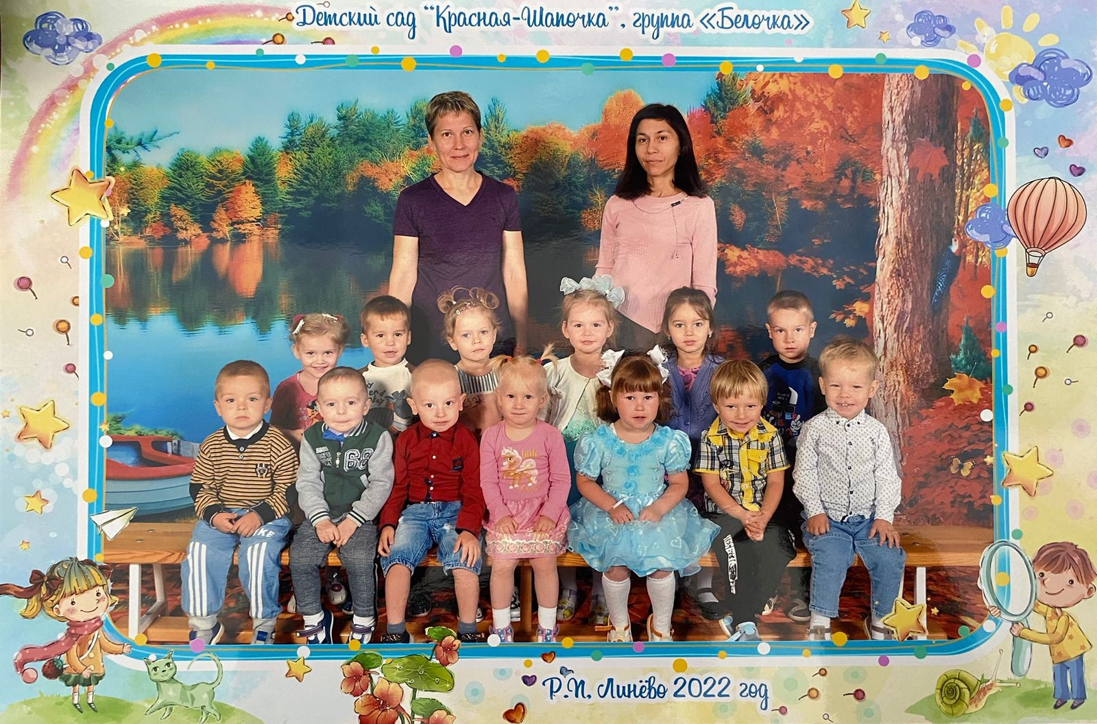

Slide 3
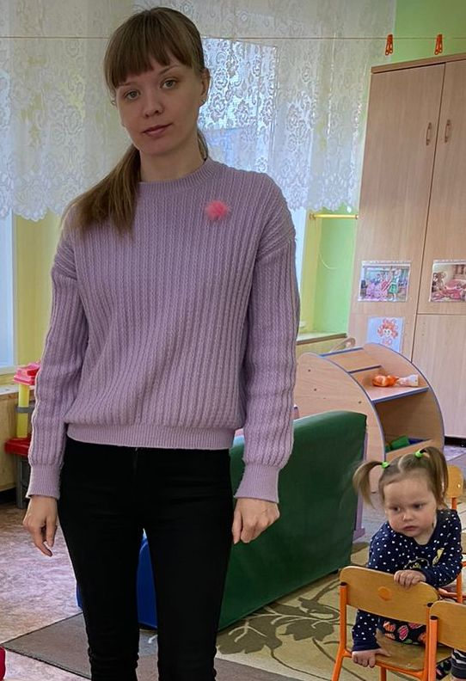
Воспитатели группы
Кононова Анна Владимировна
Пасканова Ирина Васильевна
Воспитатель 1 категории

Slide 4
Динамика уровня познавательного развития детей (в процентах)

Slide 5
Характеристика 1 младшей группы «Белочка» Возраст детей: 2– 3 года
Начало года: Состав группы: 13 человек. Девочек : 6 человек Мальчиков : 7 человек
Конец года: Состав группы: 16 человек. Девочек : 7 человек Мальчиков: 9 человек

Slide 6
Краткая характеристика 1 младшей группы
В нашей группе 16 детей, из них 9 – мальчиков и 7 – девочек.
В течении учебного года
1 ребенок выбыл, 3прибыло
В нашей группе:
1. Создана эмоционально благоприятная атмосфера, которая обеспечивает психологическую безопасность каждого ребенка.
2. Проводятся родительские собрания на актуальные темы, размещается актуальная информации в приемной, организованы индивидуальные консультаций по запросу родителей.
3. Удовлетворяются потребности в физическом, интеллектуальном и эстетическом развитии детей. Поддерживается систематический учет воспитателями возрастной специфики.
4. В группе организована предметно пространственная среда с учетом возрастных особенностей детей.
Дошкольный возраст- важный период в нравственном развитии детей. На этом возрастном этапе у детей формируются первые представления о хорошем и плохом, навыки поведения, добрые чувства к окружающим их взрослым и сверстникам. Успешнее всего это происходит в благоприятных условиях не только детского сада но и семьи. Ведущая роль в нравственном воспитании для ребенка является семья. В благополучной семье характерна атмосфера родственных эмоциональных связей, непосредственность, отзывчивость, проявление заботы, любви и переживания. Если ребенок окружен любовью, чувствует, что он любим независимо от того какой он, это вызывает у него ощущение защищенности, чувство эмоционального благополучия, он осознает ценность собственного «Я». Все это делает его открытым добру, положительным влиянием.

Slide 7
Деятельность педагога Пасканова Ирина Васильевна
Тема самообразования: «Формирование основ нравственно-патриотического воспитания детей младшего дошкольного возраста»
Цель профессиональной деятельности: Развитие личности ребёнка младшего возраста путем формирования базовой культуры поведения и нравственных ценностей
Задачи профессиональной деятельности, обеспечивающие достижение цели:
Развитие у детей особого эмоционального восприятия, чувства привязанности, любви к дому, семье, улице, поселку, детскому саду;
Формирование бережного отношения ко всему живому и природе;
Формирование уважения к человеку труда и старшему поколению;

Slide 8
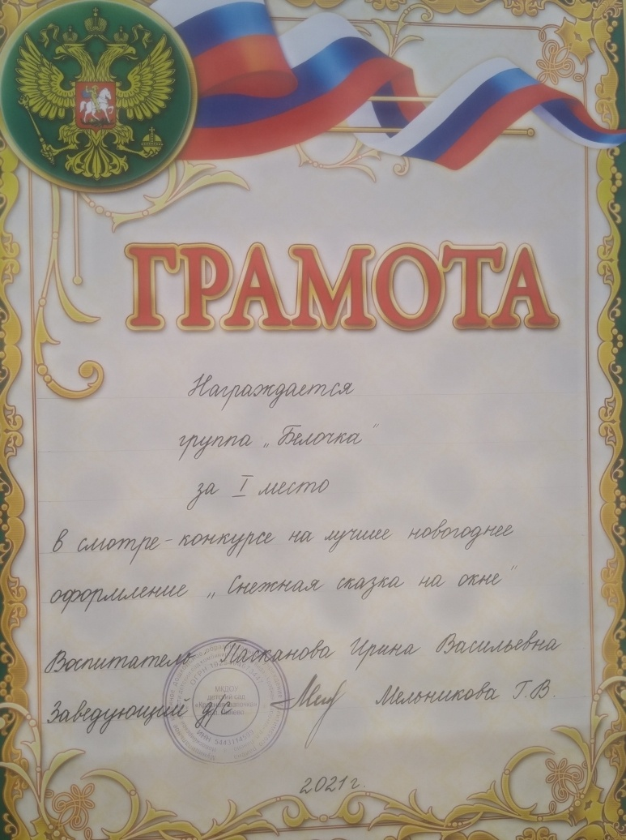
Участие в работе методического объединения

Slide 9
благодарность

Slide 10
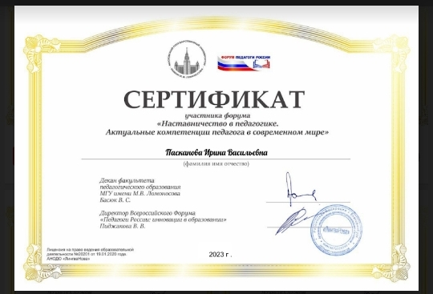

Slide 11
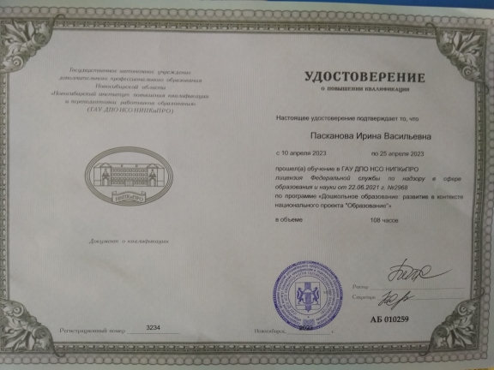
Повышение квалификации

Slide 12
Участие в общественной жизни ДОУ
Участник («Ведущая») «Праздник осени», новогоднего утренника , 8 марта, 23 февраля (герой Антошка) , « В гости к солнышку»
Открытое занятие для родителей и педагогов по культурно -гигиеническим навыкам «Айболит в гостях у детей»
3. участие в оформлении стен.газеты по питанию и в рубрике «Это интересно» - (субботник осенью на прогулочной площадке), (новогодний утренник)
В конкурсе в оформлении «необычная прогулочная площадка».
В спортивном соревновании по бегу «Кросс нации».

Slide 13
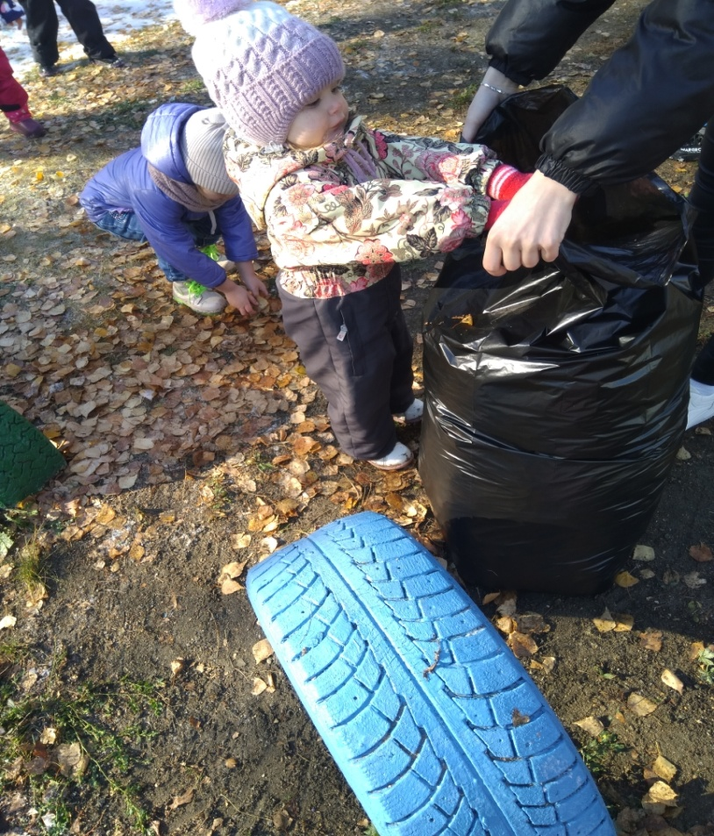
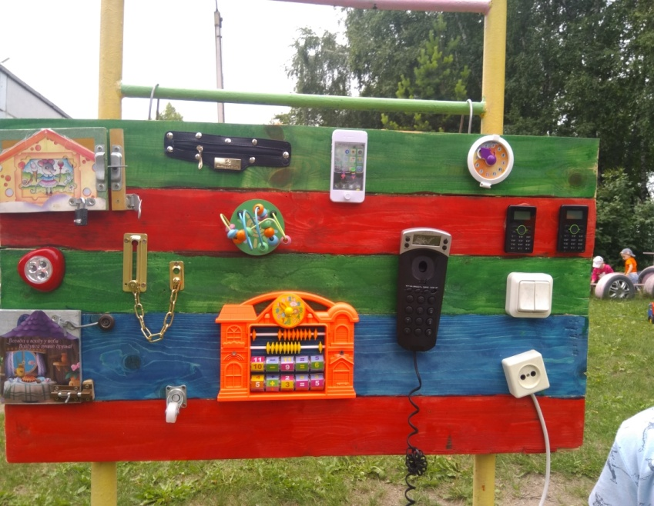
Наш досуг на прогулочной площадке

Slide 14
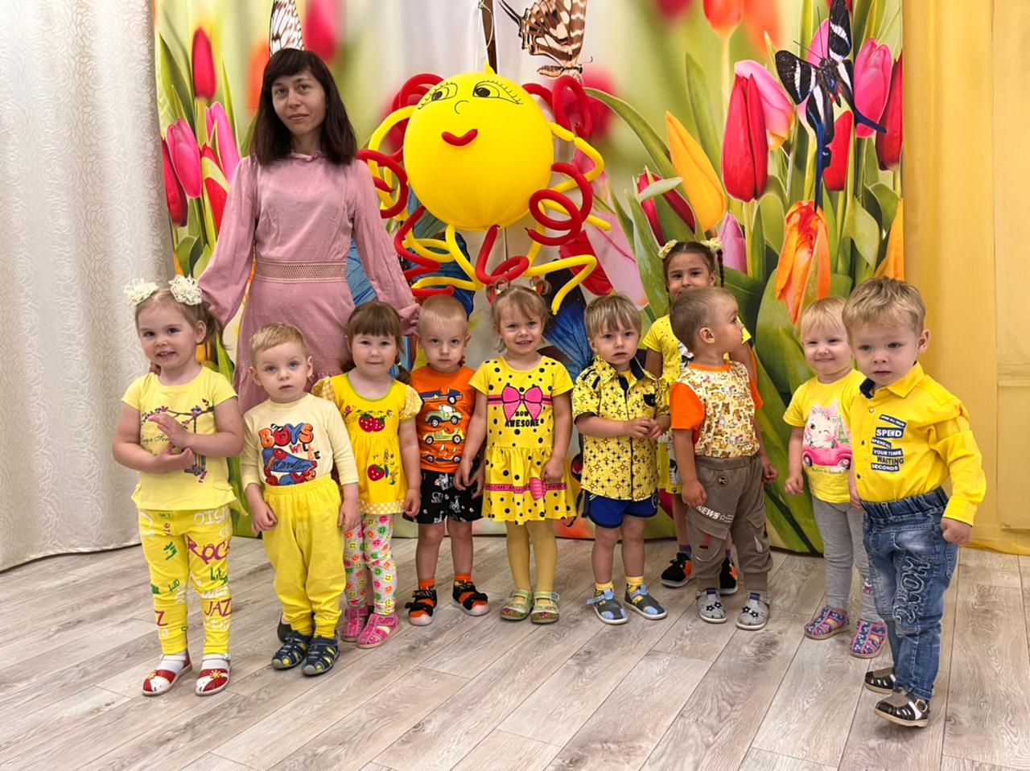
Развлечение «В гостях у солнышка»

Slide 15
Деятельность педагога Кононова Анна Владимировна
Тема самообразования: Работа с родителями, как средство повышения культуры педагогической грамотности семьи.
Цель: повышение культуры педагогической грамотности семьи через вовлечение в единое образовательное пространство.
Задачи:
1. объеденить усилие педагога и родителей для развития и воспитания детей
2. Активизировать и обогащать воспитательные умения родителей через активное участие в жизни группы.
3. Использовать интерактивные формы работы с родителями для повышения педагогической культуры семьи.

Slide 16
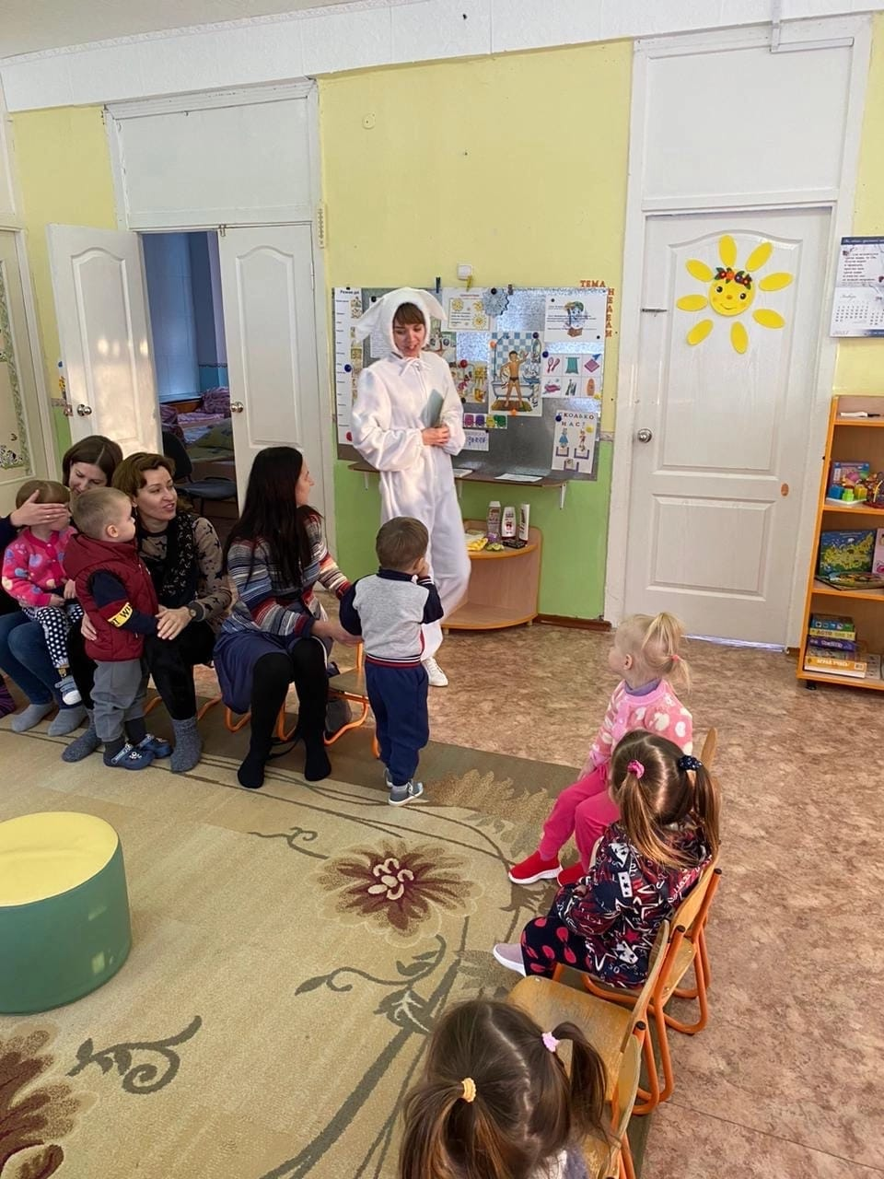
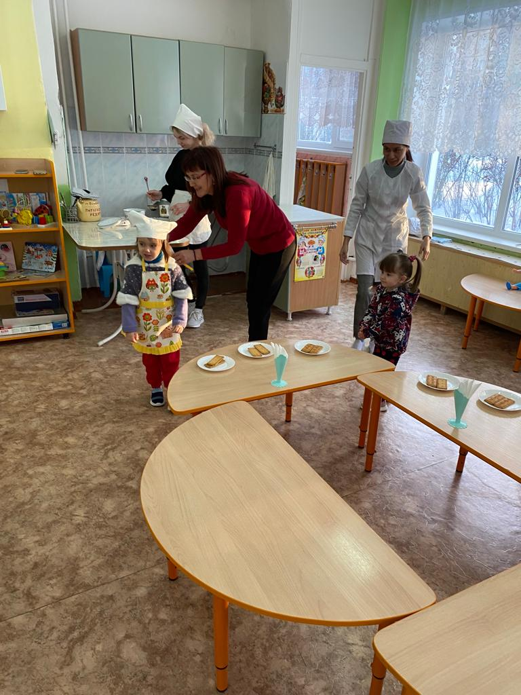
Открытое занятие по КГН «Айболит в гостях у ребят»

Slide 17
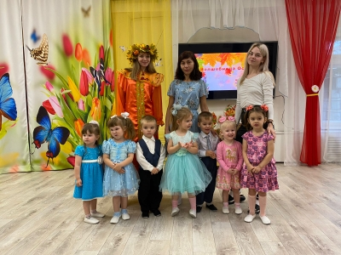
Развлечение «Осенний праздник»

Slide 18
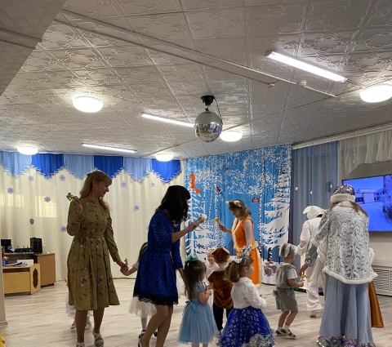
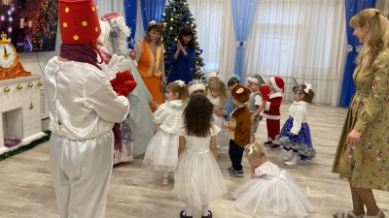
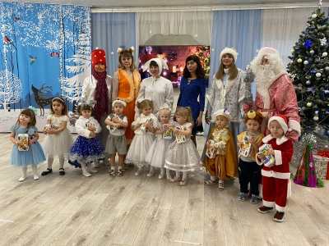
Новый год

Slide 19
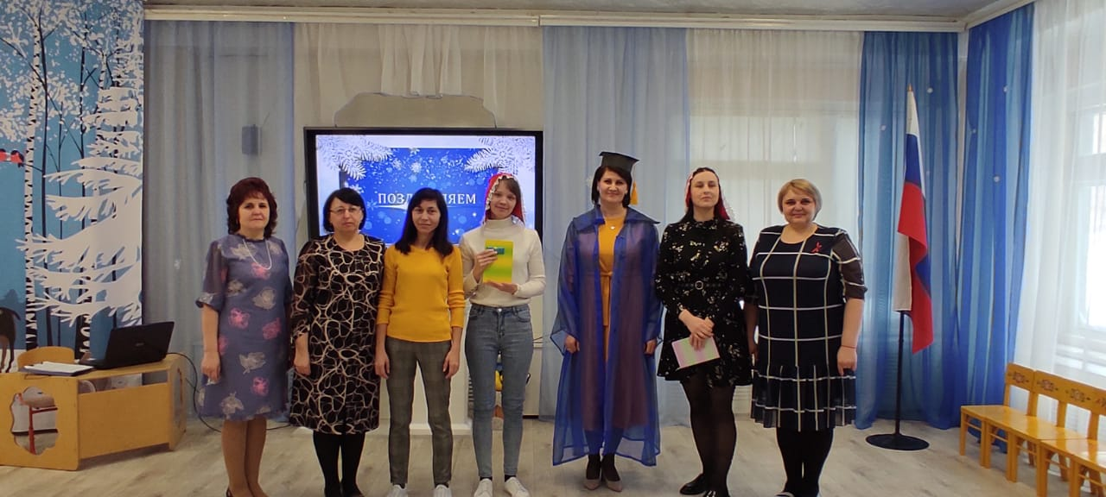
Педагог наставник

Slide 20
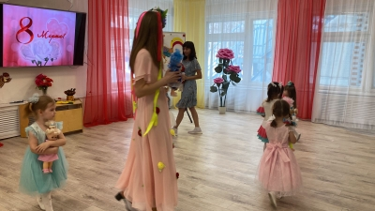
8 марта

Slide 21
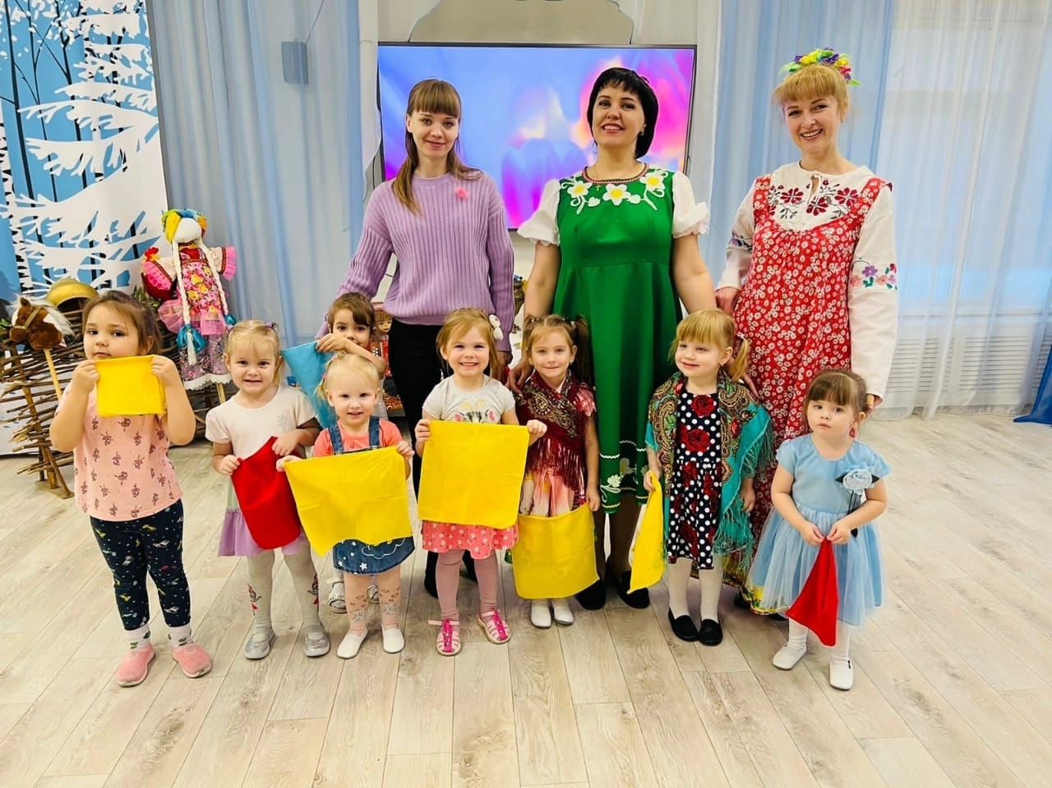
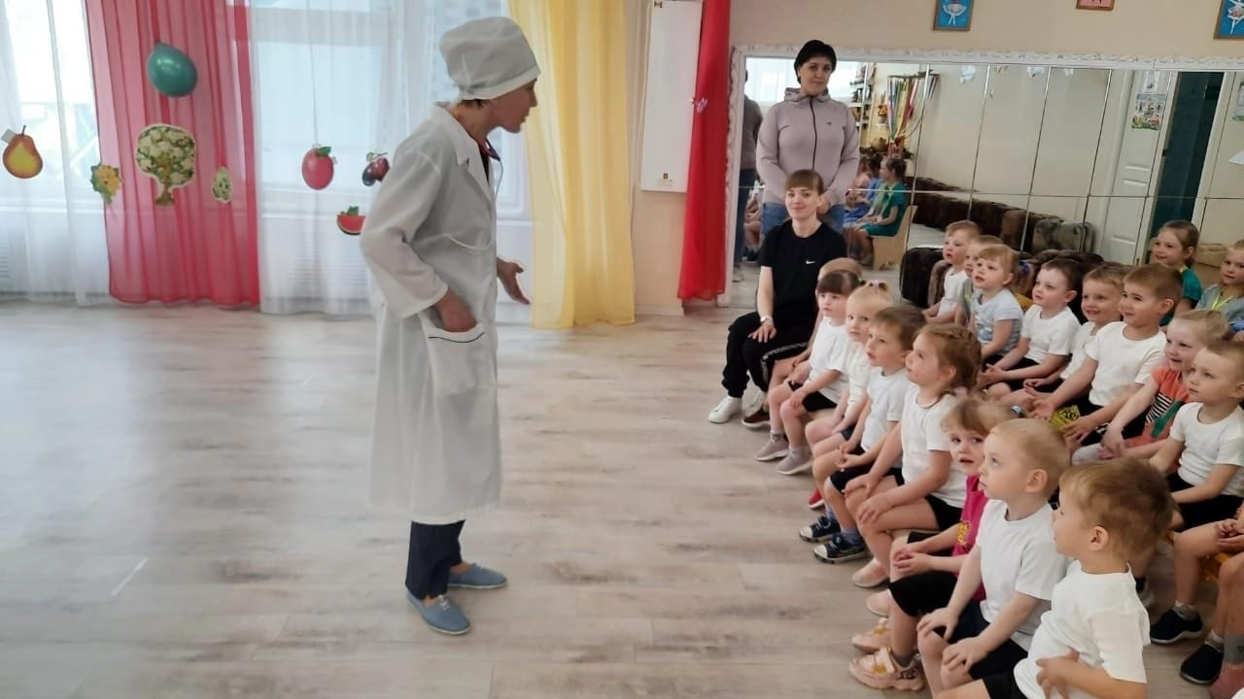
23 февраля
масленница
День
здоровья

Slide 22
Экскурсия в прачечную детского сада

Slide 23
Активное участие в мероприятиях ДОУ наш первый педсовет

Slide 24
Взаимодействие с родителями
Родительское собрание: «Адаптационный период в жизни ребенка раннего возраста»
Проводились консультации и беседы с родителями…
Темы консультаций: «Как пережить разлуку», «Если ребенок кусается» ,«Воспитание культурно-гигиенических навыков», «Игры и упражнения для развития речи детей», «Как правильно общаться с детьми», «Игры для сенсорного развития детей раннего возраста.
Беседы: «Погода и одежда», «Как провести выходной день с детьми», «Ребенок на улице», проводились индивидуальные беседы по проблемам адаптации.
В приемной группы выставлялись папки-передвижки «Как одевать ребенка, осенью, зимой, весной»,папка-передвижка по адаптации, «Осторожно – Коронавирус».
Еженедельно оформляли тематический уголок в соответствии с темой недели. Привлекали родителей к участию в тематических неделях.
родители приняли активное участие в оформлении, группы к новому году, пополнили центры наглядным пособием и различными картинками в соответствии возраста нашей группы. Осенью и зимой принимали участие в уборке прогулочной площадки от листьев и снега.

Slide 25
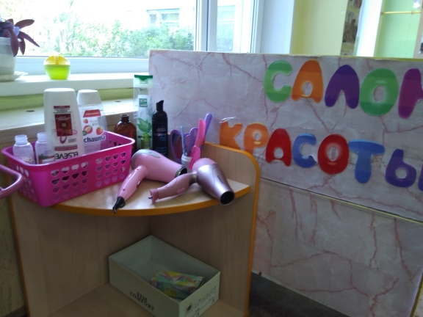
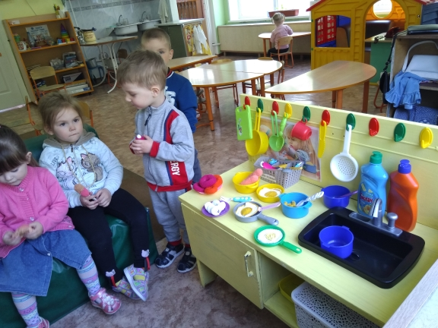
Родители помогли пополнить РППС: Центр сюжетно – ролевой игры пополнили вязаными продуктами питания; оборудовали уголок «прачечная» сушилкой для белья, стиральной машиной (изготовили своими руками),контейнерами от стирального порошка. Салон красоты пополнили: фенами , различными баночками от косметики, расческами… Центр искусства пополнили: раскрасками,фломастерами,карандашами,пластилином,красками,альбомами для рисования;

Slide 26
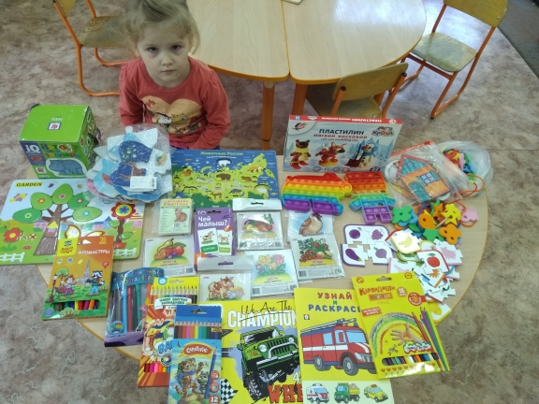
Центр математики и манипулятивных игр пополнили различными дидактическими играми(пазлы, вкладыши, шнуровки, развивающие карточки и.т.д.)

Slide 27
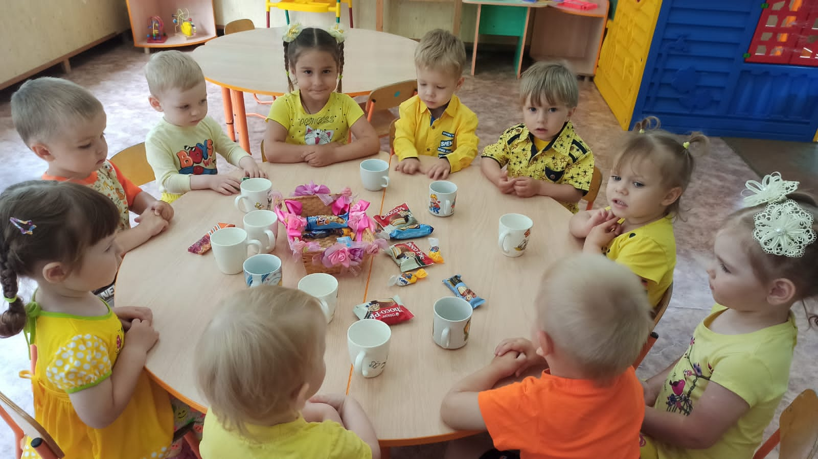
Интересные события в жизни группы
В группе были организованы интересные мероприятия : «дни рождения», «Колядки»

Slide 28
Перспективы на следующий год
В следующем учебном году 2022-2023 планируем:
1. Продолжать сохранять благоприятный эмоционально – психологический климат в группе;
2. Поддерживать партнерские отношения между педагогами, детьми и родителями;
3. Оказывать помощь родителям в овладении психолого-педагогическими знаниями о развитии ребенка от полутора до трех лет;
4. Находить и применять инновационные методы, продолжать работу по ведению здорового образа жизни среди детей и родителей;
5.Повышение уровня педагогического мастерства путем самообразования, обмена опытом работы, посещения городских мероприятий (семинаров, практикумов, мастер-классов);
6.Активное участие в мероприятиях ДОУ.

Slide 29
Спасибо за внимание!!!!

